Slide 1


Slide 2
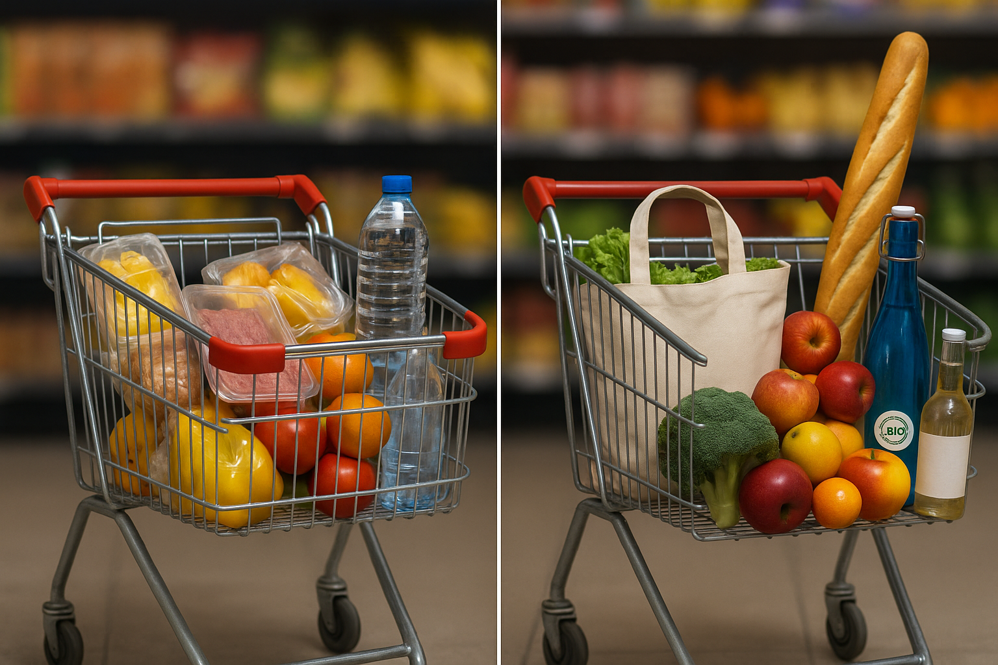

Slide 3
Art. 141 BV
¹Der Schutz der natürlichen Lebensgrundlagen ist, auch eingedenk der Verantwortung für die kommenden Generationen, der besonderen Fürsorge jedes einzelnen und der staatlichen Gemeinschaft anvertraut. […]
³Mit Naturgütern ist schonend und sparsam umzugehen.

Slide 4
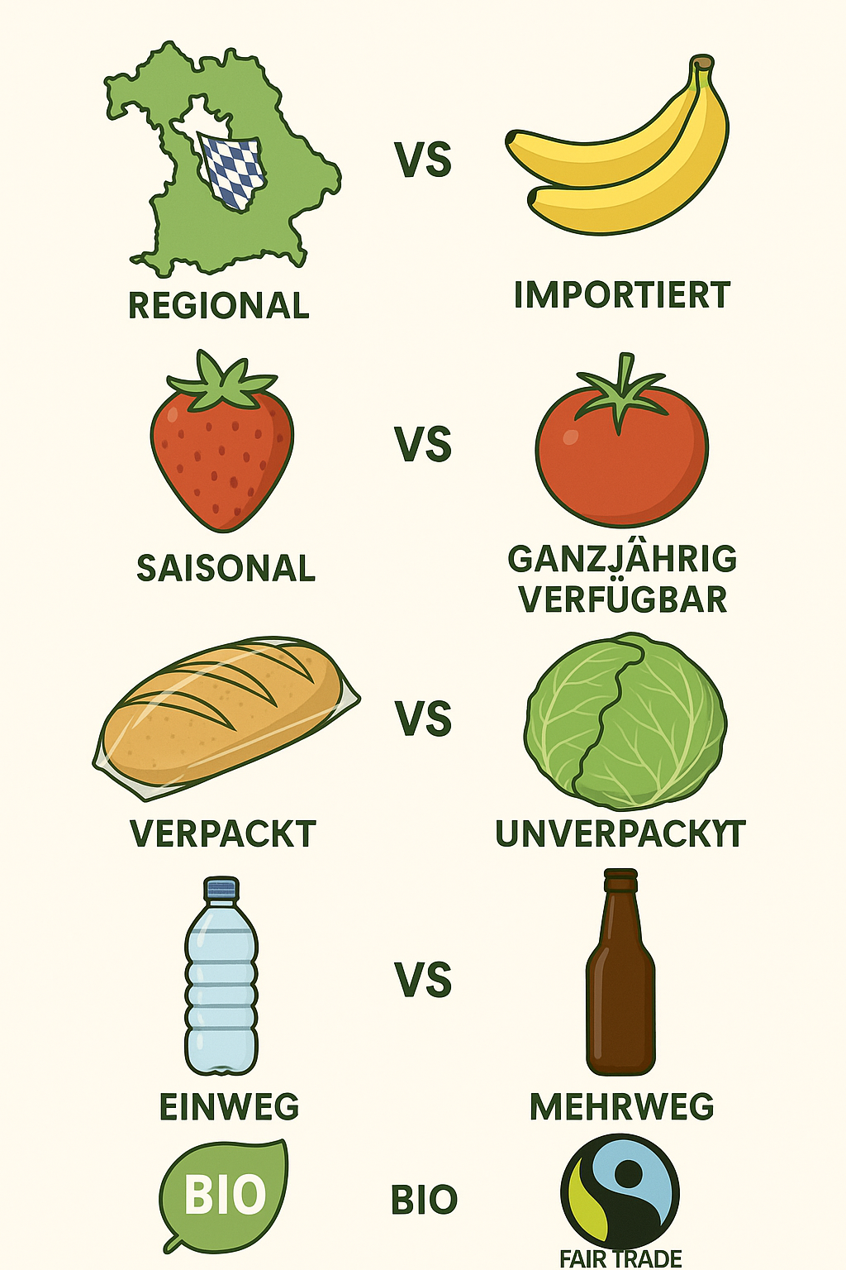

Slide 5
verpackt unverpackt
Einweg Mehrweg
saisonal ganzjährig
regional importiert

Slide 6
Bildquellen
Folie 2 Einkaufswagen, erstellt mit KI von chatgpt DL vom 12.06.2025.
Folie 4 und 5 Kategorien von Einkaufsentscheidungen, erstellt mit KI von chatgpt und bearbeitet, DL vom 12.06.2025

Slide 7

Dieses Material wurde im Arbeitskreis Politische Bildung erstellt.

